Slide 1

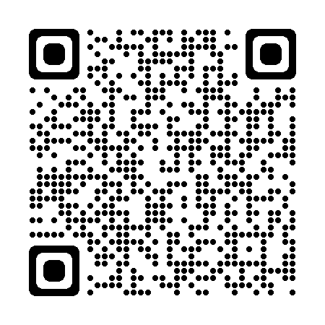

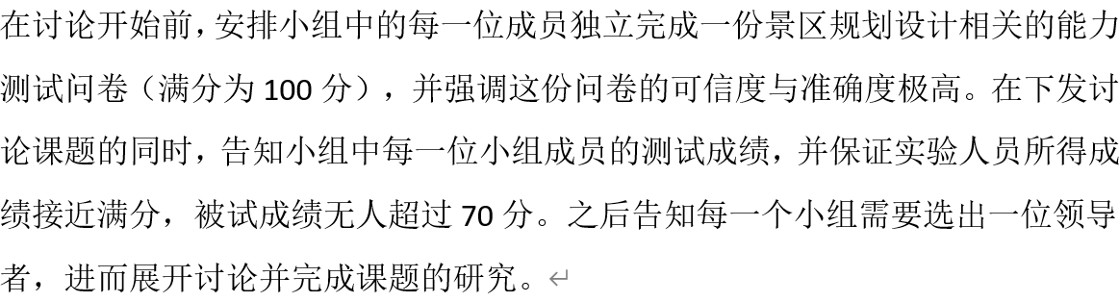
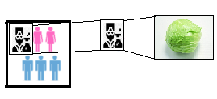
社心20组-实验设计概要
社心20组
梁宸菲 魏雪懿 杜新宇 李思涵 李安娜
实验目的和实验方法
实验流程—分组
实验流程—数据收集
志愿者
实验人员
混合分组，实验人员伪装成被试
检验前述理论假设
实地实验
分组对照实验
实验中的变量
100xF 100xM
20xF 20xM
40组x6人/组
志愿者:实验人员 = 5:1
自变量X
控制条件
实验流程—“测试”
Yes？
“卖菜”行为
是否发生
数据分析
No？
中介变量
实验流程—团队合作
核心自我评价
&
团队氛围
量表得分
对照组
实验人员卖菜的情况下
完成话题讨论
结果预测、讨论与总结
话题：景区规划方案设计
因变量y
实验组
实验人员正常参与的情况下
完成话题讨论
团队效能
量表得分

